Slide 1
ESCUELA POLITÉCNICA NACIONAL PRODUCCIÓN DE GAS NATURAL
DESARROLLO DE UN RESERVORIO DE GAS NATURAL

Slide 2
Prueba Isocronal modificada
La prueba isocronal modificada es muy parecida a la prueba isocronal con la única diferencia que la presión de cierre no le permite retornar a la presión promedia del reservorio.
En esta prueba el tiempo de cierre es el mismo que el tiempo de flujo de cada prueba.

Slide 3
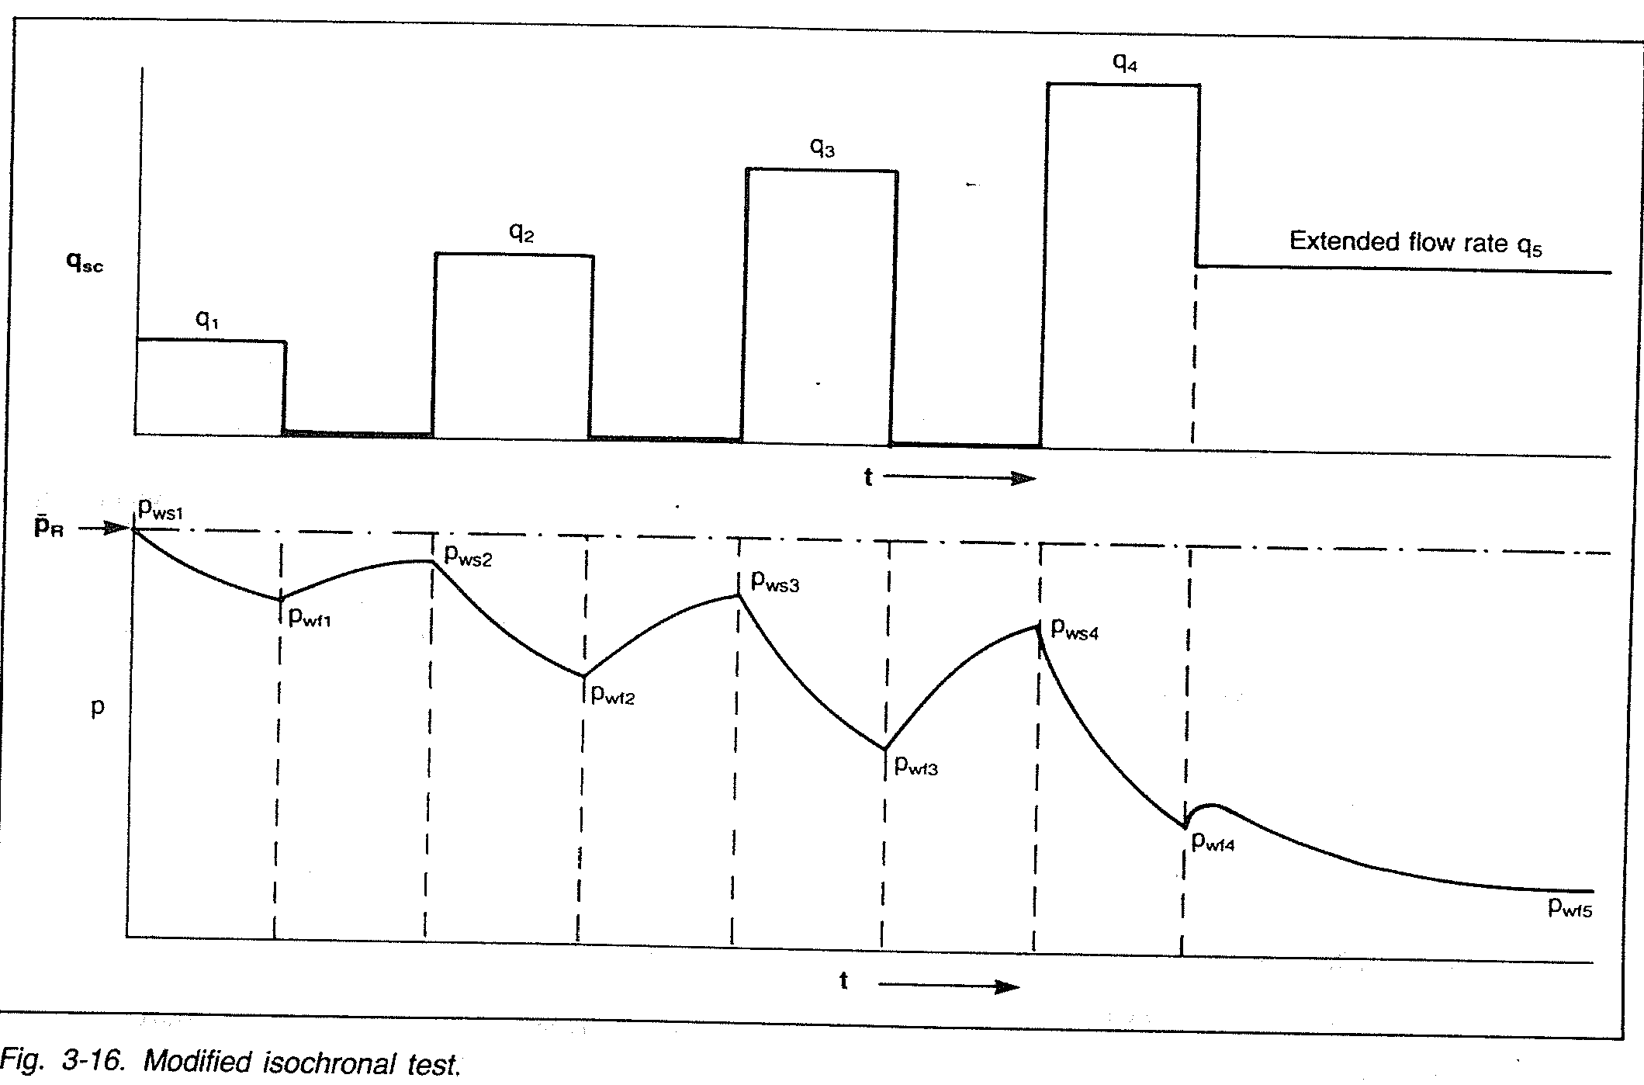
Prueba Isocronal Modificada
Tenemos:

Slide 4
Método de Jones Blount y Glaze
Este método permite determinar a tiempo real una relación de desempeño de flujo
Permite determinar la turbulencia y no- Darcy efecto en completaciones eficientes sin considerar el daño
Requiere de dos pruebas isocronales o de dos puntos estabilizados
Permite determinar la eficiencia de una completación en la perforación de los disparos y sugerir un nuevo cañoneo

Slide 5
Método de Jones Blount y Glaze
La ecuación para flujo turbulento es:
En una grafica cartesiana se podría obtener A(punto de intersección en caudal cero) y B(pendiente)

Slide 6
Método de Jones Blount y Glaze
El método de Jones et. al. propone una relación entre A de flujo laminar y el A´ de flujo a AOF(Máximo potencial del pozo) donde:

Slide 7
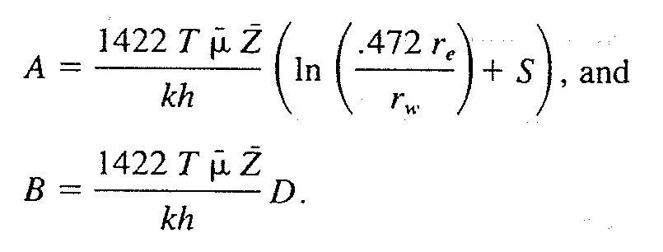
Método de Jones Blount y Glaze
La relación A´/A establece una relación flujo turbulento con flujo laminar y si esta relación es superior a 2 o 3 entonces existe una restricción en los disparos.
Recordemos:

Slide 8
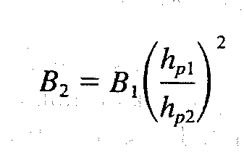
Método de Jones Blount y Glaze
Si la relación es superior esto indica un exceso de turbulencia en el flujo cercano al pozo.

Slide 9
Método de Jones Blount y Glaze
Se puede establecer una nueva zona de disparo hp2 con un nuevo B2 (multiplicador de turbulencia)
Donde B1(multiplicador de turbulencia anterior y Hp1(intervalo disparado)

Slide 10
Ejercicio
Una prueba de cuatro puntos fue realizada en un pozo de gas que tuvo una zona perforada de 20 ft. La presión de reservorio promedia es de 5250 psia. Usando el método de Jones et al. Determinar :
1.- A y B
2.- AOF
3,- La relación A´/A
4,- El nuevo AOF si el intervalo perforado se incrementa a 30 ft

Slide 11
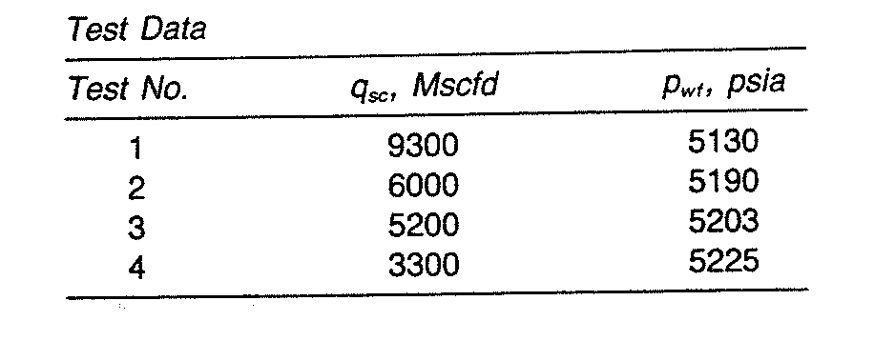
Ejercicio
Prueba:
Respuestas A=48 psia2/Mscfd; B=9,24*10^-3 psia2/Mscfd2
AOF=52080Mscfd
A´/A=11
AOF2=76340Mscfd

Slide 12
Análisis de la Turbulencia Inercial Laminar
Todos los métodos anteriores requieren de por lo menos un punto de estabilización para establecer la capacidad de entrega de un pozo de gas:

Slide 13
Análisis de la Turbulencia Inercial Laminar
Esto puede requerir una gran cantidad de tiempo para lograr la estabilización
Para esto se propone otro método para calcular A y B de la ecuación de flujo y asi evitar la estabilización
La ecuación de flujo Pseudo estable es:

Slide 14
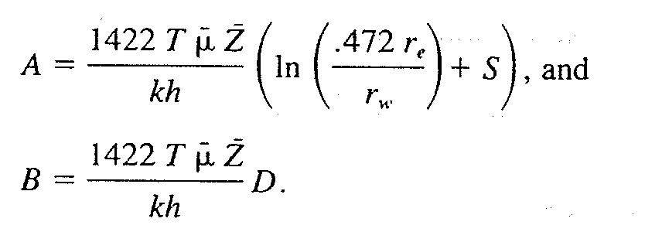
Análisis de la Turbulencia Inercial Laminar
Recordemos que para flujo pseudo estable A y B fueron definidas:

Slide 15
Análisis de la Turbulencia Inercial Laminar
Para flujo pseudo continuo A será llamada At pues depende del tiempo, y será definida como:
La ecuación esta escrita en términos de Log(10)

Slide 16
Análisis de la Turbulencia Inercial Laminar
Donde m es:
Mientras que para flujo transitorio la ecuación será definida:

Slide 17
Análisis de la Turbulencia Inercial Laminar
m es lo mismo y
Definiendo lo anterior podemos decir que:

Slide 18
Análisis de la Turbulencia Inercial Laminar
A será definida:
Y B será:

Slide 19
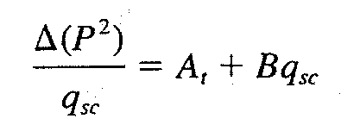
Análisis de la Turbulencia Inercial Laminar
El objetivo de este análisis es determinar A y B para flujo estabilizado
La ecuación quedará de la siguiente manera:
El valor de At se incrementara hasta encontrar el flujo estabilizado

Slide 20
La ecuación de At también puede ser escrita de la siguiente manera:

Slide 21
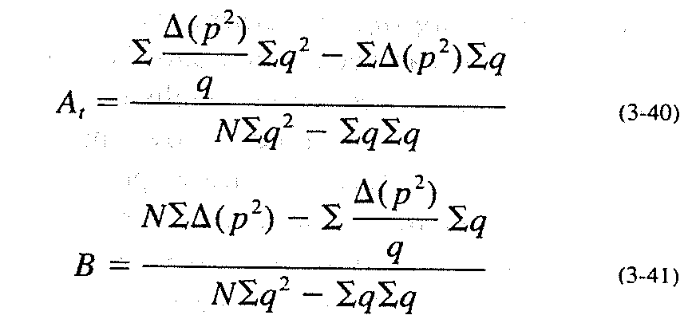
El procedimiento para analizar una prueba isocronal es el siguiente:
1,- Determinar At y B para diferentes pruebas transitorias para diferentes tiempos de flujo.

Slide 22
2,- Dibujar At vs t en una escala semilog para determinar m y At1
3,- Usando el valor de m calcular k usando la ecuación:

Slide 23
4,- Resolver la ecuación para determinar S
Usando los valores m,k y At1
5,- Determinar un valor de A estabilizado utilizando la ecuación:

Slide 24
6,- Usando el valor de B determinado en el paso número 1 calcular D con la ecuación:
7,- Usando los valores de A y B calculados determinar la capacidad de entrega del pozo con:

Slide 25
El método de los mínimos cuadrados puede ser usado para determinar At, B en N pruebas de flujo transitorio

Slide 26
Valores de At y B serán obtenidos para cada tiempo en el cual Pwf fue medido
El valor de B debería ser constante y se sugiere utilizar el valor de la prueba de flujo más grande como valor de B representativo.

Slide 27
Factores que Afectan el Desarrollo productivo de un pozo
Una vez probado el pozo y conocidas sus ecuaciones es necesario determinar como se desarrollará el pozo ante la variación de determinados parámetros.
Estos cambios pueden ser por la depletación o trabajos de reacondicionamiento
La constante C dependerá de las características del reservorio mientras que el factor de turbulencia va a afectar n

Slide 28
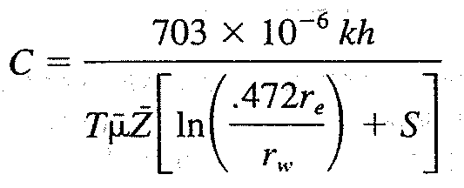
Entonces si analizamos la constante C se tiene que:
La K puede mantenerse constante, La Sg no varía pues el gas se expande. La única posibilidad de que la permeabilidad varíe en gran proporción es que exista presencia de liquido en el reservorio.
Se considera la k constante.

Slide 29
En la mayoría de los casos h (espesor de la formación se considera constante)
El único caso donde h variará es cuando se perfore un intervalo modificado de la zona de interés.
La temperatura del reservorio es constante
Los únicos factores que están sujetos a grandes cambios con cambios en la Pr (presión de reservorio) son la u y Z

Slide 30
Una manera aproximada de relacionar los cambios de u y Pr con C es:
EL re depende del espaciado de los pozos y se puede considerar constante una vez el flujo se haya estabilizado

Slide 31
El rw es constante, puede ser que el radio efectivo cambie debido a una estimulación pero este se considera en el factor del daño
El factor del daño cambia con el fracturamiento o una acidificación en ese caso C y n deben ser reevaluados.

Slide 32
Pruebas Transitorias
De las pruebas transitorias se puede obtener información muy importante: K, S, Pr, D.
Si la prueba continua en un flujo pseudo-continuo se puede determinar el límite del reservorio.
Las pruebas mas conocidas son la Drawndown y la Buildup
El principio de superposición es aplicado en este tipo de pruebas

Slide 33
Principio de Superposición
El principio de superposición establece que si una presión es aplicada a un reservorio y esta es cesada o modificada esta seguirá viajando a lo largo del reservorio.
Esto quiere decir que si se necesita determinar la presión en un tiempo t en una locación específica se deberá tomar en cuenta todas las presiones anteriores.

